Slide 1
Uuden jäsenen perehdytys
[Lisää klubin nimi tähän]
Notes:
Vinkki kouluttajalle: Lisää tähän muuta tarvittavaa tietoa, kuten uuden jäsenen perehdytyksen hoitavan kouluttajan nimi. Käytä tätä PowerPoint-esitystä yhdessä Uuden jäsenen perehdytysoppaan kanssa. Varmista, että jokainen osallistuja on saanut kopion Uuden jäsenen perehdytysoppaasta, jotta he voivat seurata esitystä.

Slide 2
Yhteenveto uuden jäsenen perehdytyksestä
Uuden jäsenen perehdytys on jaettu neljään osaan:
Keitä lionit ovat
Oma klubisi
Piiri ja moninkertaispiiri
Lions Clubs International (LCI)

Slide 3
Keitä lionit ovat
Lionit ovat miehiä ja naisia, jotka ovat sitoutuneet palvelemaan apua tarvitsevia joko omilla paikkakunnillaan tai eri puolilla maailmaa.
Lähes 1,4 miljoonaa jäsentä
Yli 200 maassa
Yli 48 000 klubia

Slide 4
Keitä lionit ovat
Näkemyksemme: Olla maailmanlaajuisesti johtavassa asemassa yhteisö- ja humanitäärisessä palvelussa.
Toiminta-ajatus: Mahdollistaa vapaaehtoisten palvelutyö paikkakunnillaan, vastata humanitäärisiin tarpeisiin, rohkaista rauhaan ja edistää kansainvälistä yhteisymmärrystä lionsklubien välityksellä.
Motto: "Me palvelemme"
Slogan: Liberty, Intelligence, Our Nation's Safety (Suomessa tulkittuna: Luovuta Isänmaasi Onnellisempana Nousevalle Sukupolvelle).
Tarkoitukset: LCI:lla on lista tarkoituksista, jotka ilmaisevat miksi lionsklubit ovat olemassa.
Lionsperiaatteet: LCI on määritellyt lionsperiaatteet, jotka asettavat tietyt standardit lioneille.

Slide 5
[Lisää klubin nimi tähän]

Slide 6
Historia
Perustamisvuosi: [Lisää]
Perustajajäsenten lukumäärä: [Lisää]
Klubit, joita sponsoroimme: [Lisää]
Tärkeät palkinnot tai saavutukset: [Lisää]
Notes:
Vinkki kouluttajalle: Muokkaa tätä diaa tarpeen mukaan. Poista asiat, jotka eivät liity teidän klubiinne ja lisää muita klubiinne liittyviä asioita.

Slide 7
Klubivirkailijat
Presidentti: [Lisää]
Edellinen presidentti: [Lisää]
Varapresidentti: [Lisää]
Sihteeri: [Lisää]
Rahastonhoitaja: [Lisää]
Jäsenjohtaja: [Lisää]
Markkinointiviestinnän johtaja: [Lisää]
Palvelujohtaja: [Lisää]
Klubimestari: [Lisää]
Tail Twister: [Lisää]
Notes:
Vinkki kouluttajalle: Lisää nykyisten klubivirkailijoiden nimet. Lisää tai poista kohdat, jos klubilla on eri virkailijat kuin ne jotka on mainittu tässä.

Slide 8
Perinteet
[Listaa perinteet, joita klubilla on ja kerro miksi klubilla on nämä perinteet.]

Slide 9
Vaalit
Virkailijat valitaan joka vuosi
Klubipresidentti nimittää nimitystoimikunnan maaliskuussa
Nimitystoimikunta valitsee ehdokkaat
Klubi äänestää huhtikuussa
Virkakausi alkaa 1. heinäkuuta

Slide 10
Palkinnot
Vaikka palvelu itsessään on jo palkinto, tulee myös erityissaavutuksista ja virstanpylväistä saada tunnustusta ja niitä tulee juhlia. Alla olevat palkinnot ovat kaikkien lionien saavutettavissa.
Key-jäsenpalkinto
Chevronit
Jäsenkummien palkitseminen
Laajennuspalkinnot
Notes:
Vinkki kouluttajalle: Lisää tähän tietoja ja esimerkkejä paikallisista piirim, klubin, tai moninkertaispiirin palkinnoista.

Slide 11
Palvelu- ja varainkeruuaktiviteetit
[Listaa palveluprojektit, joihin klubi osallistuu.]
Notes:
Vinkki kouluttajalle: Voit lisätä valokuvia projekteista tälle kalvolle.

Slide 12
Jäsenyys
Lionsklubin jäsenyys tuo mukanaan monia etuja, mukaan lukien:
Paikka maailmanlaajuisessa hyväntekeväisyysyhteisössä
Tuki, työkalut ja resurssit palvelun parantamiseksi
Mahdollisuuksia kehittää johtamistaitoja
Ilo ja tyydytys, jonka saa muiden auttamisesta
Verkostoitumismahdollisuudet paikallisten ja kansainvälisten johtajien kanssa
Ystävyyssuhteet muihin palveluhenkisiin ihmisiin
Lionjäsenten nauttima arvostus ja uskottavuus

Slide 13
Kokoukset
Milloin: [Lisää]
Missä: [Lisää]
Notes:
Vinkki kouluttajalle: Lisää muuta kokouksiin liittyvää tietoa.

Slide 14
Jäsenmaksut ja budjetit
Jäsenmaksut yhteensä
Klubin jäsenmaksut: [Lisää]
Piirin ja moninkertaispiirin jäsenmaksut: [Lisää]
Kansainväliset jäsenmaksut: US$43
Aktiviteettibudjetti
Hallintobudjetti
Notes:
Vinkki kouluttajalle: Selitä, että aktiviteettibudjetti koostuu yleisöltä kerätyistä varoista ja niitä voidaan käyttää vain paikkakunnan tai yleisön tarpeiden täyttämiseen. Hallintobudjetista hoidetaan klubin toiminta ja nämä varat tulevat yleensä klubin jäsenmaksuista.

Slide 15
Miten pidämme yhteyttä
[Listaa kaikki viestintätavat kuten uutiskirjeet, sähköposti, Facebook, nettisivu, jne.]

Slide 16
Piiri ja moninkertaispiiri

Slide 17
Organisaation rakenne
Piirejä on noin 750, joissa on vähintään 35 klubia ja vähintään 1250 jäsentä.
Jokaisella piirillä on piirikuvernööri
Kaksi tai useampi piiriä muodostaa moninkertaispiirin tietyllä alueella.
Meidän moninkertaispiirimme: [Lisää]
Meidän piirimme: [Lisää]
Notes:
Vinkki kouluttajalle: Voit lisätä muuta tietoa tähän piiristä ja moninkertaispiiristä kuten esim. piirin aluerajat ja tietoja moninkertaispiiristä.

Slide 18
Piirin johto
Piirikuvernööri: [Lisää]
Ensimmäinen varapiirikuvernööri: [Lisää]
Toinen varapiirikuvernööri: [Lisää]
Piirihallituksen sihteeri-rahastonhoitaja [Lisää]
Piirin puheenjohtajat: [Lisää]
Lohkon puheenjohtaja: [Lisää]
Kuvernöörineuvosto: [Lisää]
Maailmanlaajuinen toimintaryhmä:
Piirin Maailmanlaajuisen toimintaryhmän puheenjohtaja (piirikuvernööri): [Lisää]
Piirin Maailmanlaajuisen jäsentyöryhmän koordinaattori: [Lisää]
Piirin Maailmanlaajuisen johtajakoulutusryhmän koordinaattori: [Lisää]
Piirin Maailmanlaajuisen palveluryhmän koordinaattori: [Lisää]
Notes:
Vinkki kouluttajalle: Käy lyhyesti läpi jokainen näistä viroista. Roolien kuvaukset löytyvät kouluttajan ja koulutettavan käsikirjoista.

Slide 19
Piirin vuosikokous
Piirikokouksella on seuraavat tarkoitukset:
Antaa piirin lioneille tilaisuuden tavata toisiaan ja ystävystyä
Johtaa piirin toimintaa yleensä
Valita piirikuvernööri ja muita vaaleilla valittavia virkailijoita
Järjestää seminaareja
[Lisää tietoa tämän vuoden vuosikokouksesta.]

Slide 20
Miten piiri ja moninkertaispiiri hoitavat viestinnän
[Listaa kaikki tavat, joilla piiri ja moninkertaispiiri viestivät, kuten uutiskirjeet, Facebook, sähköpostit, nettisivut, jne.]

Slide 21
Lions Clubs International

Slide 22
Historia
1917: Melvin Jones perusti LCI:n.
1920: LCI:sta tulee kansainvälinen kun Kanadaan perustetaan klubi.
1925: Helen Keller kutsuu lioneita toimimaan "sokeiden ritareina."
1945: LCI auttaa määrittelemään YK:n perustamisasiakirjan.
1957: Leoklubiohjelma perustetaan.
1968: Lions Clubs Internationalin säätiö perustetaan.
1990: SightFirst aloitetaan.
Tänä päivänä: Kansainvälinen verkostomme on kasvanut kattamaan yli 200 maata ja maantieteellistä aluetta.
1987: LCI:sta tulee ensimmäinen palveluklubijärjestö, joka ottaa naisia jäseniksi.

Slide 23
Nimi ja logo
Järjestön virallinen nimi on "The International Association of Lions Clubs" tai lyhyemmin "Lions Clubs International."
Nimi valittiin salaisella lippuäänestyksellä usean eri vaihtoehdon väliltä, koska leijonat edustavat voimaa, rohkeutta, luotettavuutta ja toimintaa.
Logo muodostuu kultaisesta "L" -kirjaimesta sinisellä pohjalla ja sitä ympäröi kultainen rengas. Ympyrän molemmilla puolilla on leijonan pään profiili, yksi katsoo taaksepäin kohti ylpeää menneisyyttä ja toinen katsoo optimistisena kohti tulevaisuutta.

Slide 24
Organisaation rakenne
Kansainväliset virkailijat toteuttavat toimintaperiaatteita ja palvelevat maailman lionien inspiraationa.
Kansainvälinen presidentti: [Lisää]
Ensimmäinen varapresidentti: [Lisää]
Toinen varapresidentti: [Lisää]
Kolmas varapresidentti [Lisää]
Edellinen presidentti/LCIF:n puheenjohtaja: [Lisää]
Kansainvälinen hallitus on järjestön johtoelin.
34 jäsentä
Kansainväliset ohjesäännöt ja mallisäännöt ohjaavat järjestön toimintaa ja määrittelevät säännöt, joiden puitteissa toimitaan.

Slide 25
Kansainvälinen vuosikokous
Vuosikokous tuo joka vuosi viikon ajaksi yhteen tuhansia lioneita eri puolilta maailmaa käsittelemään järjestön asioita, saamaan koulutusta ja juhlimaan ystävyyttä.
Lue lisätietoja sivulla LCICon.lionsclubs.org

Slide 26
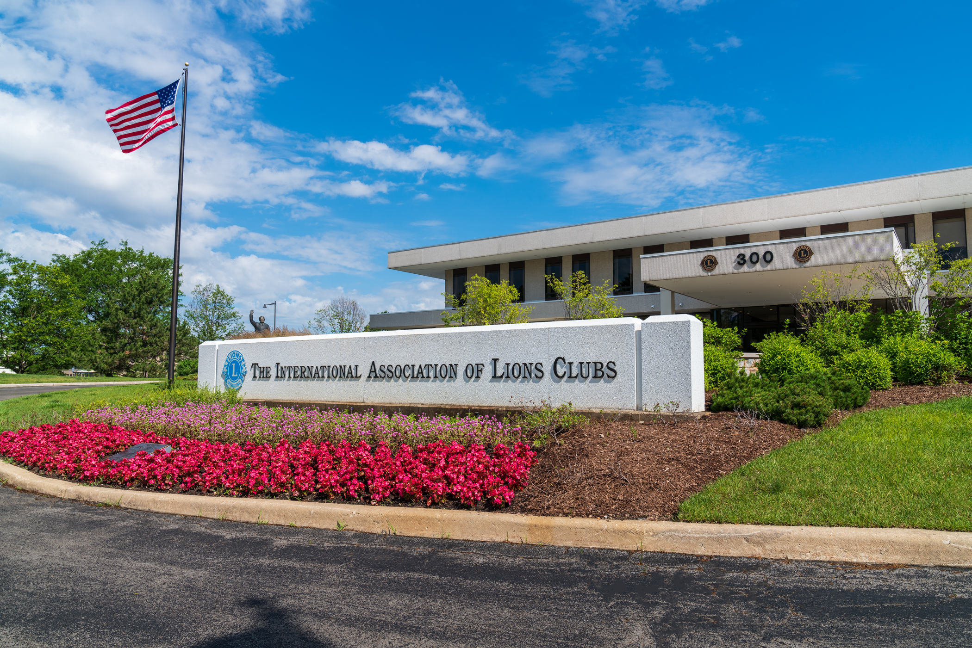
Kansainvälinen päämaja
Sijaitsee Oak Brookissa, Illinoisin osavaltiossa.
Noin 275 työntekijää 11 jaostossa:
Vuosikokous
Piiri- ja klubihallinto
Talous
Tietotekniikka
Johtajakoulutus
Lakiasiat
Lions Clubs Internationalin säätiö
Markkinointi
Jäsentoiminnot
Jäsentoiminta ja jäsentuki
Palveluaktiviteetit

Slide 27
Lions Clubs Internationalin säätiö (LCIF)
Tärkeitä tietoja
Perustettiin vuonna 1968: Lions Clubs Internationalin virallinen säätiö, lionien palvelutyön tueksi
Myöntää apurahoja lioneille suuren mittakaavan humanitäärisiin projekteihin
On riippuvainen lahjoituksista
Tähän päivään mennessä mylnnettyjen apurahojen yhteissumma yli 1 miljardia Yhdysvaltain dollaria
Meneillään on historiamme kunnianhimoisin varainkeruukampanja.

Slide 28
Lions Clubs Internationalin säätiö (LCIF)
Yli 50 Vaikutus VUOTTA
120 miljoonaa dollaria katastrofi- ja hätäapuun
16 miljoonaa lasta saanut aåua Lions Questin välityksellä
9,1 miljoonaa kaihileikkausta suoritettu
Miljoonat lapset saaneet tuhkarokkorokotuksen

Slide 29
Johtajakoulutus
LCI tarjoaa koulutus- ja kehittämismahdollisuuksia lioneille. Maailmanlaajuinen johtajakoulutusryhmä (GLT) on näiden ohjelmien taustalla, mukaan lukien:
Aloittavien lionjohtajien koulutusinstituutit
Kokeneempien lionjohtajien koulutusinstituutit
Kouluttajien koulutusinstituutit
Alueelliset lionjohtajien koulutusinstituutit
Piirikuvernööri-elektien seminaari
Moninkertaispiirin johtajakoulutuksen rahoitus
Piirin GLT-rahoitustukiohjelma
Webinaarit
Lionien oppimiskeskus
Lionkouluttajien virallinen pätevöitymisohjelma (Lions Certified Instructor Program)

Slide 30
Palveluaktiviteetit
Koska lionit pyrkivät vastaamaan yhteiskuntiemme suurimpiin haasteisiin toimimme monilla eri alueilla, mutta kaikkia lioneita yhdistävät viisi maailmanlaajuista avustuskohdetta. Maailmanlaajuinen palveluryhmä (GST) on kantava voima näiden ohjelmien takana, ja kertoo inspiroivia palvelutarinoita, jotka kannustavat johtajia toimintaan.
Diabetes
Näkökyky
Nälän helpottaminen
Ympäristö
Lapsuusiän syöpä

Slide 31
Jäsenkehitys
Uusien jäsenten hankkiminen klubiisi varmistaa, että klubissasi on jatkossakin uusia, innokkaita jäseniä palvelemassa tarpeessa olevia ja identifioimassa uusia palveluprojekteja paikkakunnallasi järjestettäväksi. Jäsenohjelmat on suunniteltu stimuloimaan kasvua ja vahvistamaan jäsenyyden laatua:
Perhejäsenyys
Opiskelijajäsenyys
Leosta lioniksi
Lionien maailmanlaajuinen jäseneksiottopäivä
Leoklubit
Liitännäisklubit
Lisäksi, uusien klubien muodostaminen on tärkeää vähempivaraisilla alueilla. Jäsenyystyyppejä löytyy useita, joista voi valitse itselleen parhaiten sopivan:
Perinteinen lionsklubi
Kampuslionsklubit
Leo-lionsklubit
Lioness-lionsklubi
Teemaklubi

Slide 32
Tervetuloa lionsklubiimme!
Kysymyksiä?

